Slide 1
BÀI 15: THƯƠNG MẠI VÀ DU LỊCH
I/ THƯƠNG MẠI:
II/ DU LỊCH:

Slide 2
BÀI 15: THƯƠNG MẠI VÀ DU LỊCH
I/ THƯƠNG MẠI
II/ DU LỊCH
1. Nội thương
2. Ngoại thương

Slide 3
BÀI 15: THƯƠNG MẠI VÀ DU LỊCH
I/ THƯƠNG MẠI
1. Nội thương

Slide 4
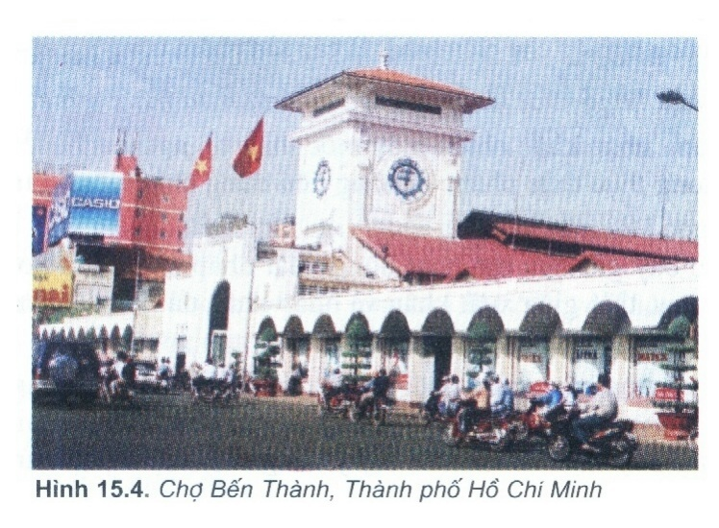
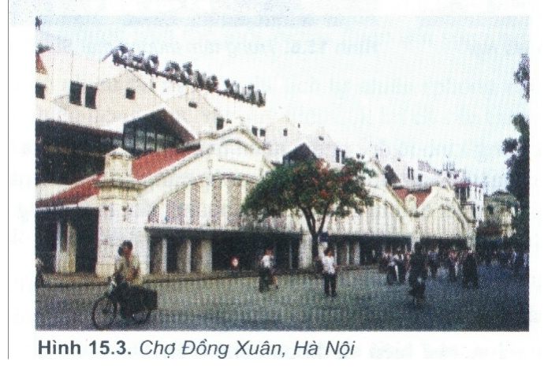

Slide 5
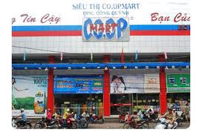
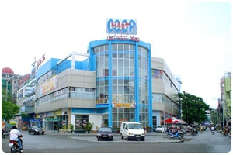

Slide 6
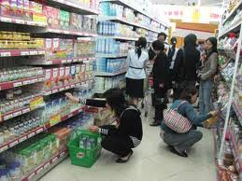
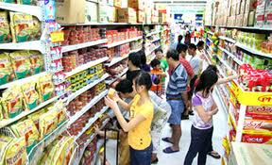

Slide 7
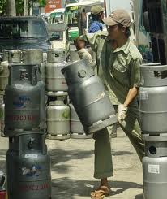
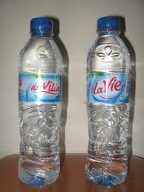
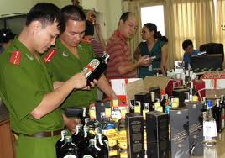
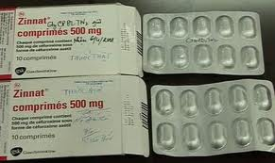

Slide 8
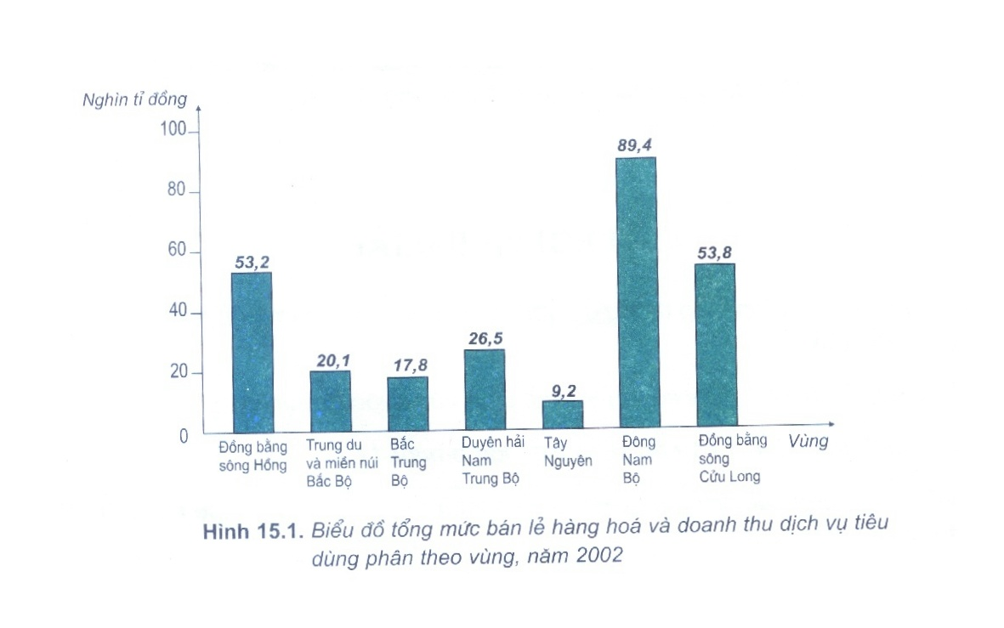
Em có nhận xét gì về tổng mức bán lẽ hàng hóa và doanh thu dịch vụ tiêu dùng phân theo 7 vùng nước ta, năm 2002?

Slide 9
BÀI 15: THƯƠNG MẠI VÀ DU LỊCH
I/ Thương mại
1. Nội thương
Phát triển mạnh, có thay đổi căn bản:
+ Cả nước là 1 thị trường thống nhất.
+ Hàng hóa đa dạng, tự do lưu thông.
+ Chợ hoạt động tấp nập.
- Kinh tế tư nhân đóng vai trò quan trọng trong phát triển nội thương.

Slide 10
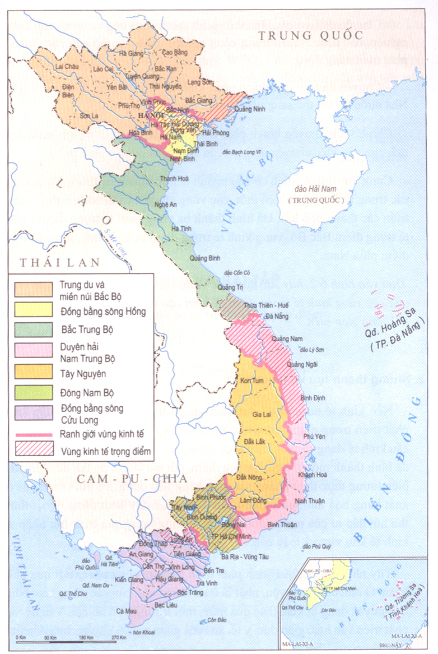
Theo thống kê hết năm 2010, cả nước có 571 siêu thị.
Xác định trên bản đồ 2 trung tâm thương mại - dịch vụ lớn và đa dạng nhất nước ta?

Slide 11
BÀI 15: THƯƠNG MẠI VÀ DU LỊCH
I/ Thương mại
1. Nội thương
- Phát triển không đồng đều.
- Hà Nội và TP.Hồ Chí Minh là 2 trung tâm thương mại dịch vụ lớn và đa dạng nhất nước ta.

Slide 12
BÀI 15: THƯƠNG MẠI VÀ DU LỊCH
I/ Thương mại
1. Nội thương
2. Ngoại thương

Slide 13

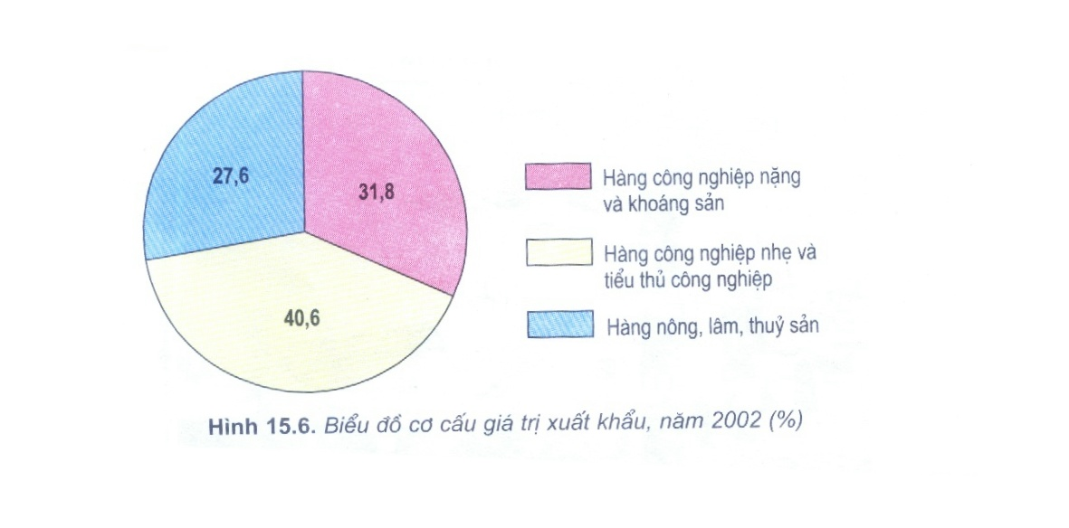
Câu hỏi thảo luận nhóm:( theo bàn):
Quan sát H15.6 kết hợp hiểu biết thực tế: nhận xét biểu đồ và kể tên cụ thể các mặt hàng xuất khẩu chủ lực của nước ta ?

Slide 14

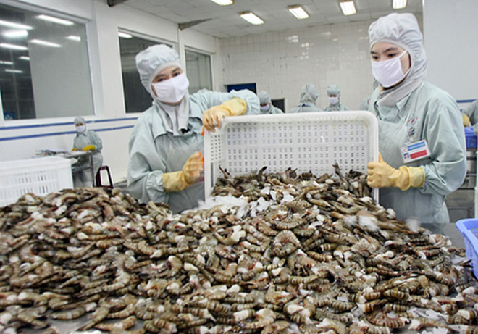
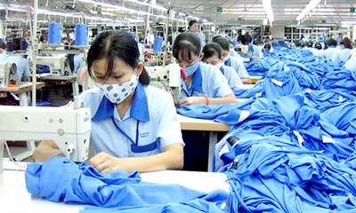
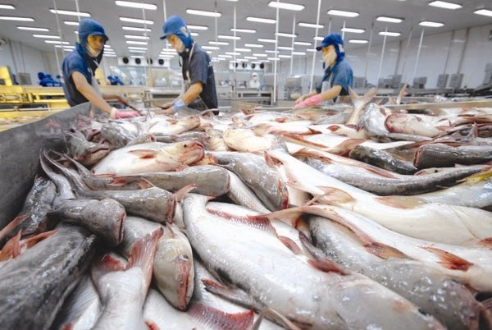
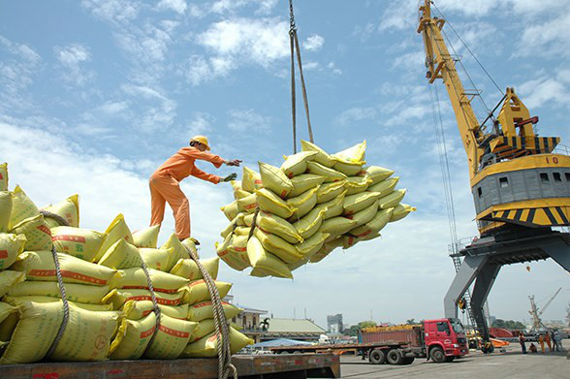
I/ Thương mại:
Cá xuất khẩu
Tôm xuất khẩu
Gạo xuất khẩu
May mặc xuất khẩu
1. Nội thương:
2. Ngoại thương:

Slide 15
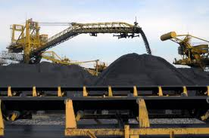
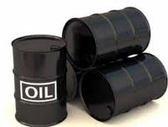
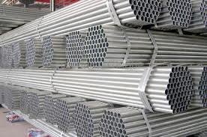
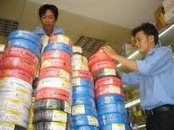
than
Dầu thô
ống thép
Dây điện

Slide 16
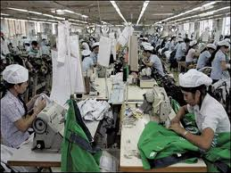
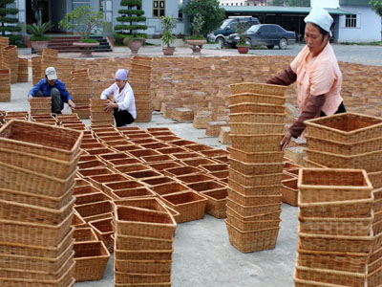
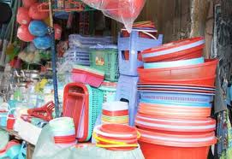
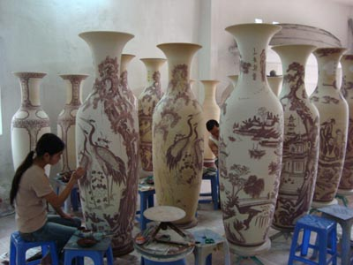
Mây tre đan
Quần áo
Gốm sứ
Đồ nhựa

Slide 17

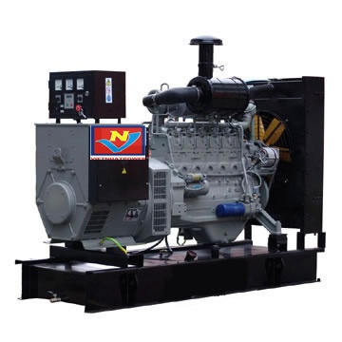
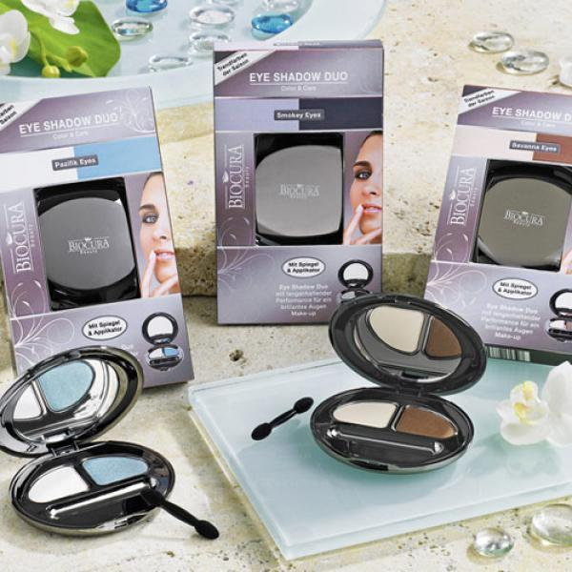
Nhập khẩu máy phát điện Nhật Bản
Nhập khẩu nội thất Châu âu
Nhập khẩu mỹ phẩm từ CHLB Đức

Slide 18
I/ Thương mại:
1. Nội thương:
2. Ngoại thương:
- Các mặt hàng xuất khẩu chủ lực nước ta: gạo, cá da trơn, tôm,…. Hiện nay Việt Nam xuất sang nhiều nước trên thế giới: EU, Trung Quốc,ASEAN.
II/ Du lịch:

Slide 19
Du lịch
Tài nguyên
du lịch
tự nhiên
Vườn quốc gia
Phong cảnh
Di tích
lịch sử
Công trình kiến trúc
Tài nguyên du lịch nhân văn
Khí hậu tốt
Văn hóa dân gian
Bãi tắm đẹp
Lễ hội truyền thống
Làng nghề truyền thống
Động thực vật quý hiếm

Slide 20
I/ Thương mại:
1. Nội thương:
2. Ngoại thương:
II/ Du lịch:
-Tiềm năng du lịch phong phú, gồm: tài nguyên du lịch tự nhiên và tài nguyên du lịch nhân văn: Bãi tắm đẹp,vườn quốc gia, Lăng cụ Phó Bảng,...

Slide 21
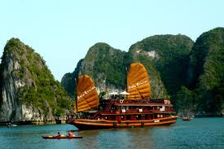
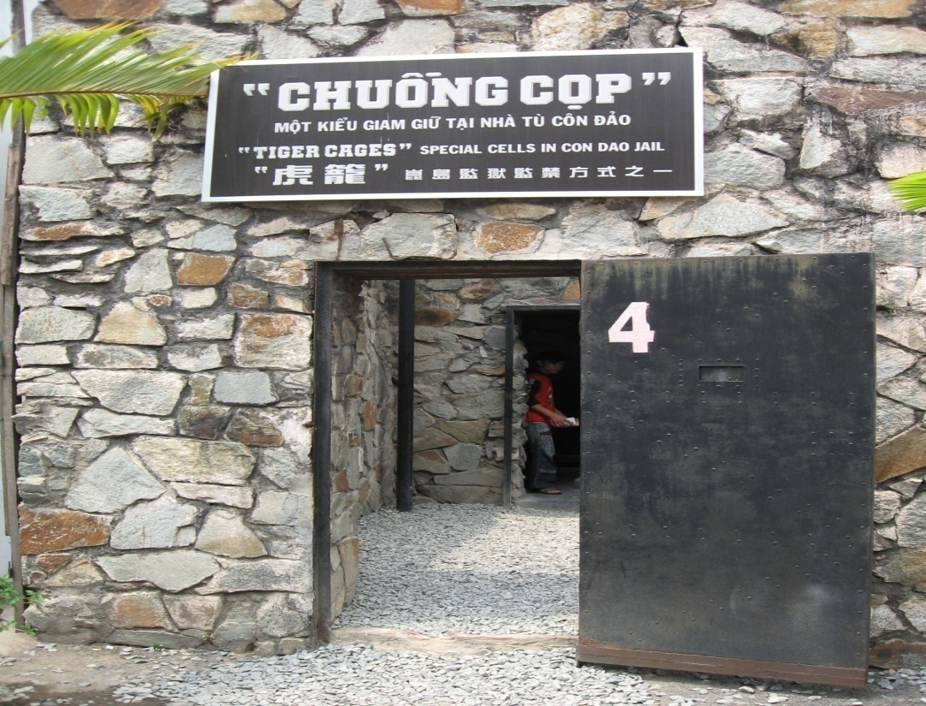
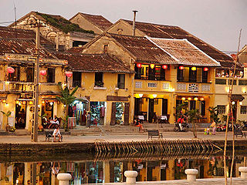

A
.B
C
D

Slide 22
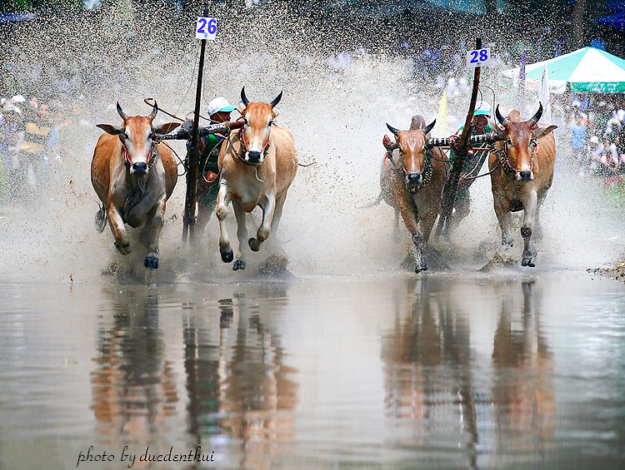

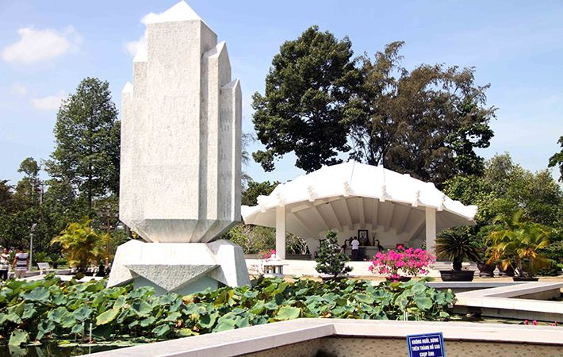
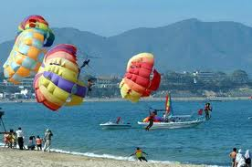
Đà Lạt
Đua bò bảy núi
Lăng cụ Phó Bảng
Bãi biển

Slide 23
BÀI 15: THƯƠNG MẠI VÀ DU LỊCH
I/ Thương mại:
1. Nội thương:
2. Ngoại thương:
II/ Du lịch:
-Tiềm năng du lịch phong phú, gồm: tài nguyên du lịch tự nhiên và tài nguyên du lịch nhân văn: Bãi tắm đẹp,vườn quốc gia, Lăng cụ Phó Bảng,...
- Du lịch nước ta phát triển ngày càng nhanh

Slide 24
Củng cố kiến thức:
Trắc nghiệm: chọn ý đúng trong câu sau:
Câu 1:Hoạt động nội thương của nước ta sau đổi mới kinh tế năm 1986 ngày càng:
A. Kém phát triển, hàng hóa ít.
B. Phát triển, nhưng hàng hóa chưa đa dạng.
C. phát triển mạnh, hàng hóa đa dạng.

Slide 25
Câu 2: Hiện nay,mặt hàng xuất khẩu chủ lực đứng thứ nhất trong các mặt hàng xuất khẩu của nước ta là:
Dầu thô
B. Dệt may
Thủy sản
D. Gạo

Slide 26
HƯỚNG DẪN VỀ NHÀ:
Học sinh học bài cũ, trả lời câu hỏi ở cuối bài.
Xem trước bài thực hành. Chuẩn bị các dụng cụ compa, thước đo độ, thước kẽ, bút chì, bút màu, máy tính.
Sưu tầm tranh ảnh theo 2 nhóm tài nguyên du lịch tự nhiên và tài nguyên du lịch nhân văn ở nước ta.

